Slide 1
A COMUNIDADE COMO PARTE
DE UM TODO
A COMUNIDADE COMO PARTE
DE UM TODO
Guia para o Presbitério
Unidade 4

Slide 2
Aspectos históricos da IECLB
Comunidades
independentes
Quatro
sínodos
Igreja
nacional

Slide 3
Comunidades independentes
De 1824 a 1889: Igreja Católica Apostólica Romana como Igreja oficial do Império
Culto
doméstico
Confissão
luterana
Templos sem
torre e sino

Slide 4
Comunidades independentes
Característica principal: as comunidades estavam isoladas, sem vínculo institucional e sem iniciativas de cooperação mútua.

Slide 5
Os quatro sínodos
O sínodo era um órgão representativo das comunidades frente ao poder público. Preocupava-se com a liberdade religiosa e com o empenho na busca por unidade da Igreja.
comunidade
paróquia
distrito
sínodo

Slide 6
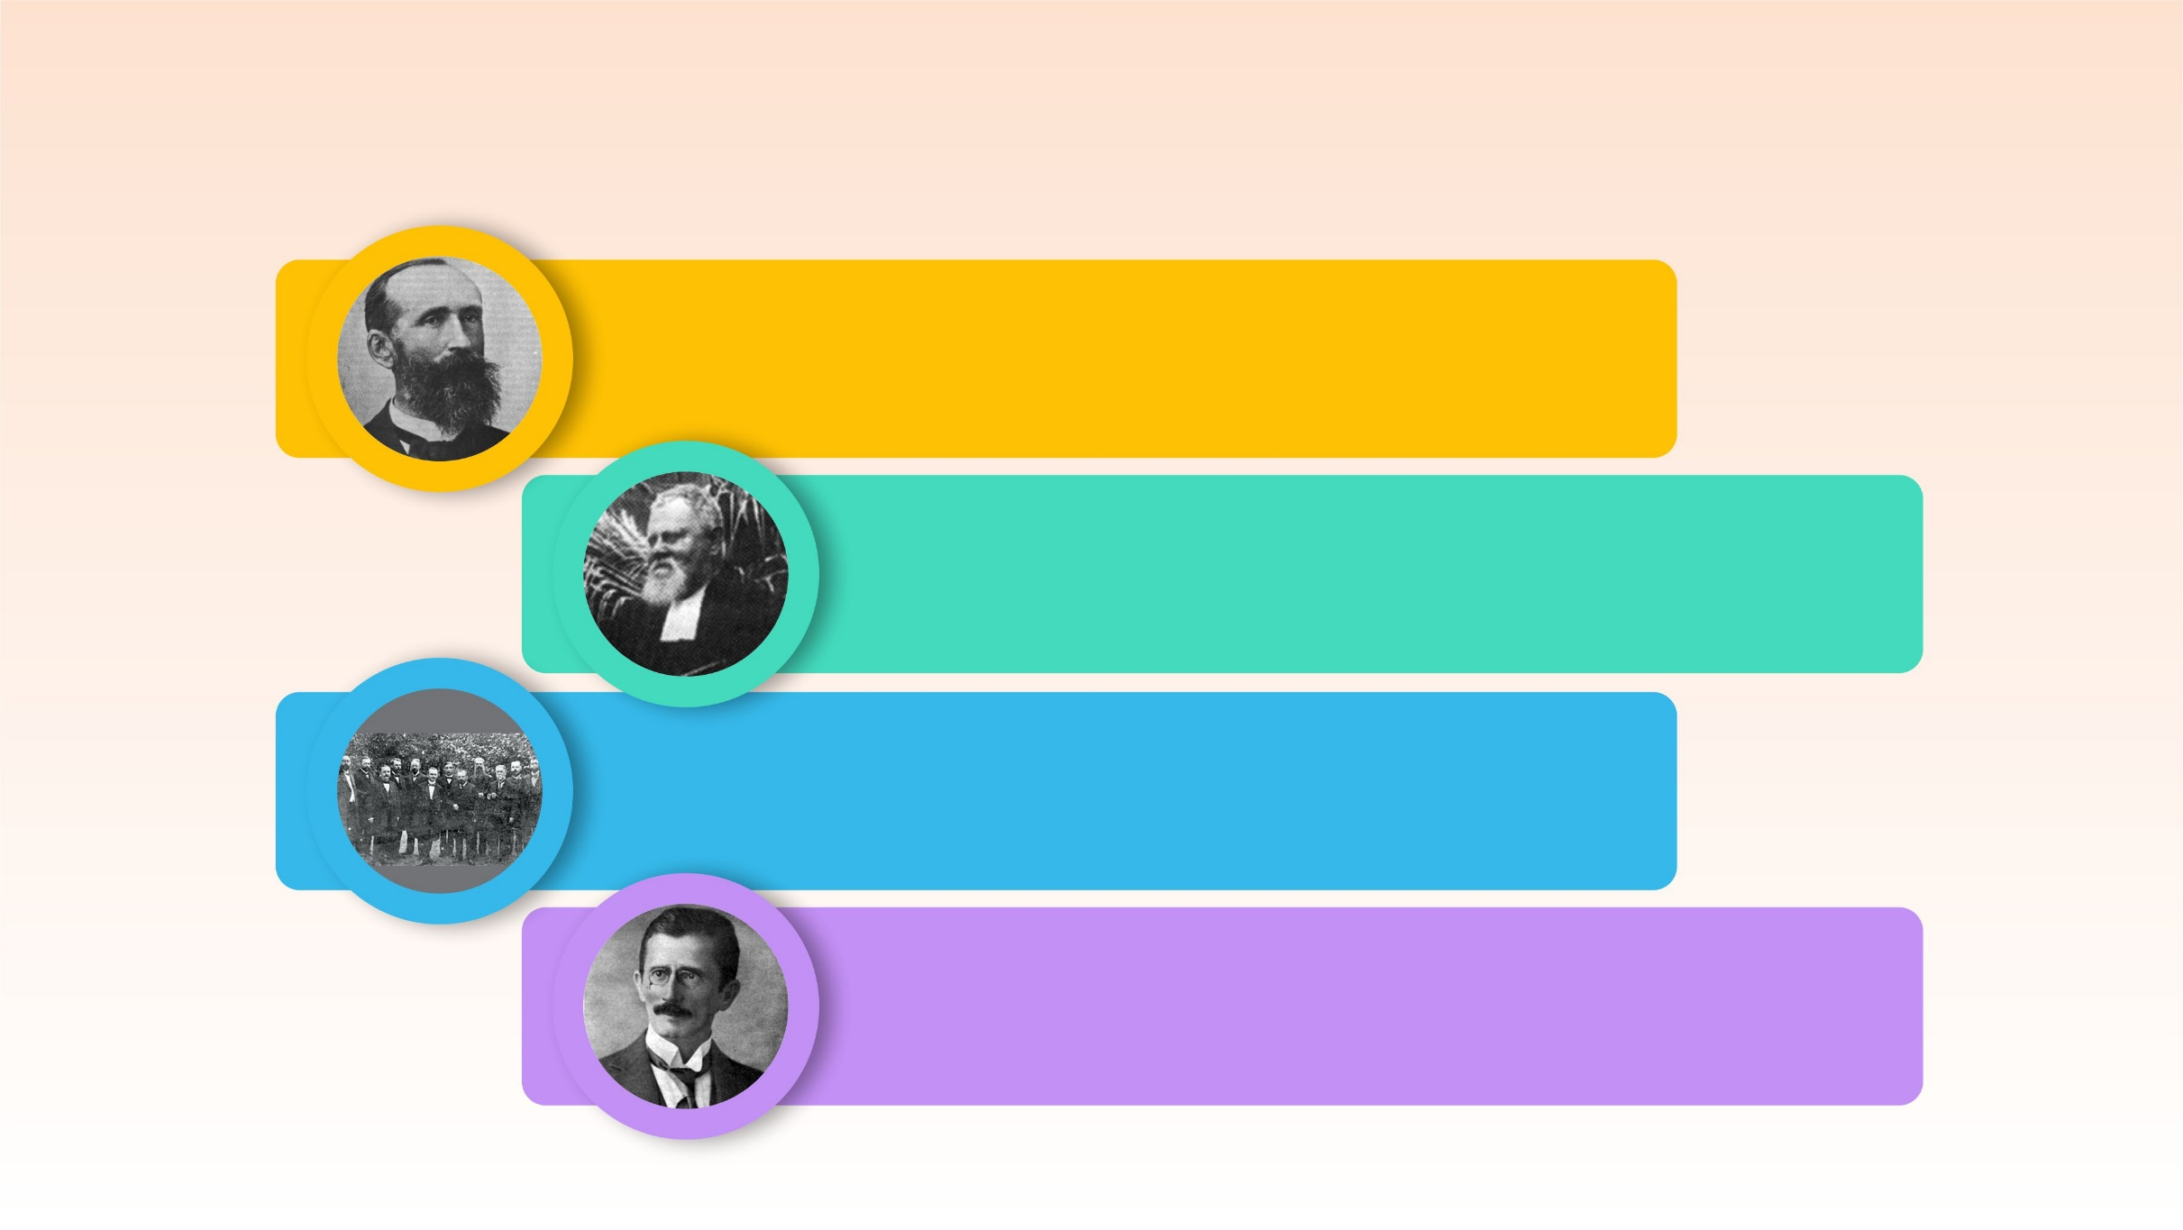
Os quatro sínodos
1886 – Sínodo Riograndense
P. Wilhem Rotermund
1905 – Sínodo Evangélico Luterano de Santa Catarina, Paraná e outros estados
P. Otto Kuhr
1911 – Sínodo da Associação de Comunidades
P. Walter Mummelthey
1912 – Sínodo do Brasil Central
P. Ludwig Hoepffner

Slide 7
Igreja de abrangência nacional
1946 –
Fundação da Faculdade de Teologia em São Leopoldo (RS)
1949 –
Federação sinodal
Federação Sinodal – Igreja Evangélica de Confissão Luterana no Brasil
1952 –
P. Hermann Dohms
Notes:
Imagem P. Hermann Dohms: http://www.luteranos.com.br/portal/site/conteudo.php?idConteudo=21

Slide 8
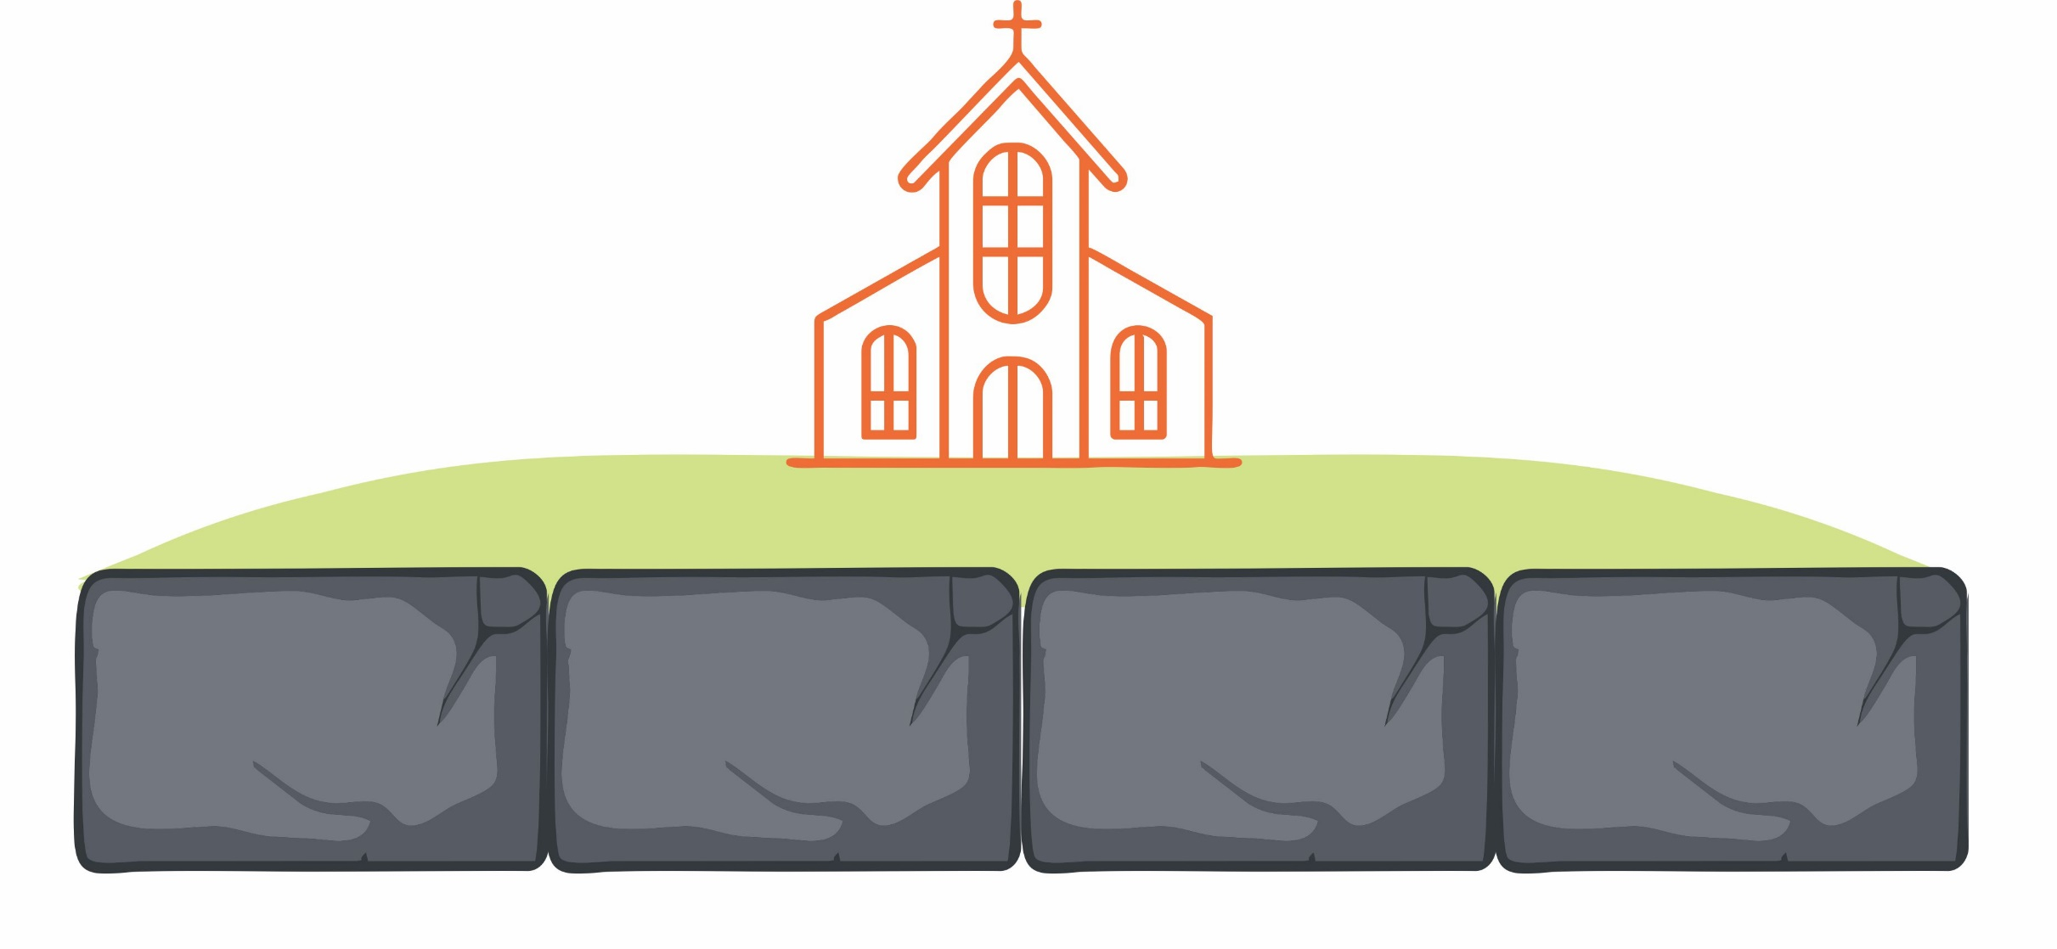
Base confessional
Credos antigos
Confissão de Augsburgo
Catecismo menor
Bíblia

Slide 9
Igreja de abrangência nacional
1968: Constituída a IECLB, com sede em Porto Alegre/RS

Slide 10
A primeira estrutura (1968 a 1998)
ADMINISTRAÇÃO CENTRAL
COMUNIDADE
PARÓQUIA
DISTRITO
REGIÃO

Slide 11
A estrutura atual
COMUNIDADE
PARÓQUIA
SÍNODO
ADMINISTRAÇÃO CENTRAL

Slide 12
Comunidade
Base da organização da IECLB.
Congrega as pessoas membros em torno de um centro comum de culto, onde há pregação e administração
dos sacramentos.
Autonomia administrativa e de planejamento, dentro das normas e diretrizes definidas pela Assembleia Sinodal
e pelo Concílio da Igreja.

Slide 13
Paróquia
Unidade que coordena o trabalho desenvolvido por uma ou mais comunidades.
Responde, perante o Sínodo e os órgãos superiores da IECLB, pela administração geral e pela regularidade do trabalho desenvolvido na área de sua jurisdição.

Slide 15
Sínodo
Formado pelo conjunto de comunidades e paróquias em determinada área geográfica.
Estabelece diretrizes para o planejamento e a realização do trabalho eclesiástico, zela para que os objetivos da IECLB sejam alcançados.

Slide 16
A estrutura atual
COMUNIDADE
PARÓQUIA
SÍNODO
ADMINISTRAÇÃO CENTRAL

Slide 17
Assembleia Sinodal
Aprova o plano de objetivos e metas de missão da Igreja na área do Sínodo.
Reflexão e debate sobre os temas fundamentais da Igreja.
Comunhão e partilha de experiências.
Aprova o orçamento do Sínodo.

Slide 18
Conselho Sinodal
Responsável pelo trabalho realizado no Sínodo.
Avalia projetos, requerimentos e solicitações que são encaminhados aos órgãos centrais da Igreja.
Diretoria encarregada da administração do Sínodo.

Slide 19
Pastora ou pastor sinodal
Motiva e supervisiona o trabalho eclesiástico.
Consagra templos e outros recintos para o serviço da Igreja.
Instala e orienta ministros e ministras e zela pela sua formação contínua.
Pessoa de confiança de ministros e ministras.

Slide 20
Assembleia
Sinodal
Conselho
Sinodal
Pastora
ou Pastor
Sinodal
Diretoria

Slide 21
Estrutura central
Conselho da igreja
Concílio
Presidência
Secretaria Geral

Slide 24
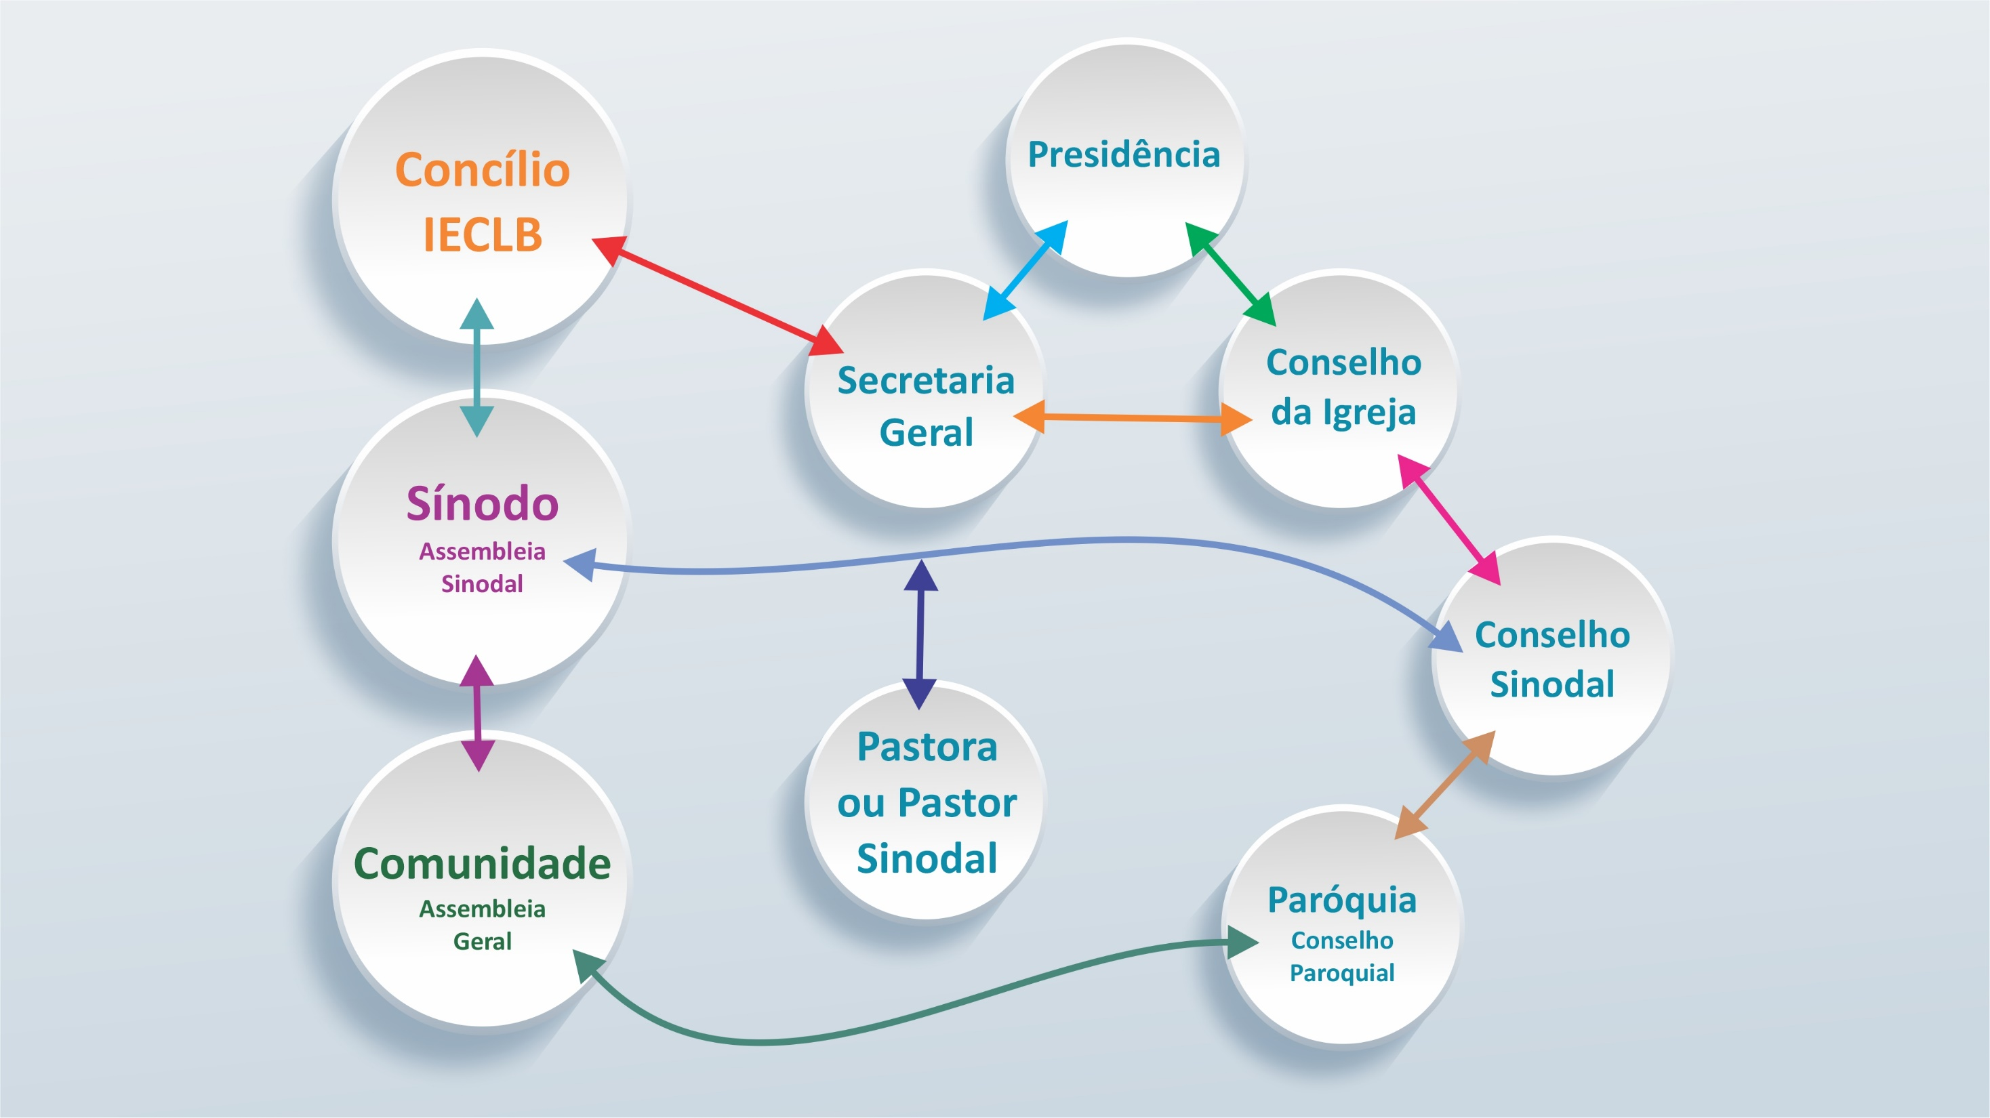

Slide 25
Faculdades EST – São Leopoldo/RS (ministérios catequético, diaconal e pastoral)
Faculdade de Teologia Evangélica (Fatev) – Curitiba/PR (ministério missionário)
Faculdade Luterana de Teologia (FLT) - São Bento do Sul/SC (ministério pastoral).

Slide 26
Tipos de estrutura de Igreja
Para cumprir sua missão no mundo, a Igreja precisa de organização.
Cada estrutura de Igreja representa uma maneira de articular a fé.
As estruturas assumiram formas diferentes.

Slide 27
Tipos de estrutura de Igreja
Episcopal
Congregacional
Pentecostal
Sinodal

Slide 28
Decisões na estrutura sinodal
Concílio
Assembleia comunidade
Vale para toda a Igreja
Vale para todas as pessoas membros da área
Assembleia sinodal
Vale para todas as paróquias e comunidades do Sínodo

Slide 29
PESSOAS MEMBROS
COMPARTILHAR
JUNTAS
NO
CAMINHO
IMPLEMENTAR DECISÕES
MINISTRAS E MINISTROS

Slide 30
Por que precisamos de estruturas?
Uma boa Igreja precisa de boa estrutura.
Através da estrutura são estabelecidos planos e procedimentos. Mas é na comunidade que esses planos se concretizam.

Slide 31
Atividade meio é necessária apenas enquanto nos ajuda alcançar o alvo (atividade fim).

Slide 32
30.000 pessoas presbíteras
18 assembleias sinodais
1.760
comunidades
500 conselhos paroquiais
Em que atividades são empregadas essas horas?

Slide 33
Igreja tem a ver com política?
“Política” é tudo o que diz respeito à esfera pública, ao ambiente em que vivemos.
Todos nós somos pessoas “políticas”, cidadãs, integrantes de uma nação.

Slide 34
Cuidar da ética
Cuidar da ética não é obrigação exclusiva dos órgãos governamentais nem dos partidos políticos, nem mesmo das igrejas. Toda sociedade está convidada a participar, também a Igreja com suas comunidades, ministros e ministras, presbitérios.

Slide 35
O amor cristão pretende não somente a salvação da alma, mas também a saúde do corpo e das relações sociais.
O reino de Deus vem para mudar a realidade humana.

Slide 36
Notes:
Imagem: Sínodo Vale do Itajaí

Slide 38
Manifestos
Manifesto de Chapada dos Guimarães
Manifesto
de Curitiba
1970
2000
Denuncia a prática da tortura, da supressão das liberdades civis, da infração dos direitos humanos.
Critica o acúmulo e a concentração de riquezas, os modelos econômicos que causam sofrimento e injustiça.

Slide 39
Iniciativas ecumênicas

Slide 40
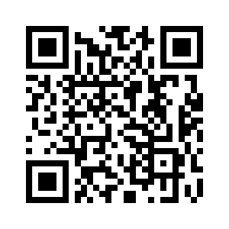
Esta e outras propostas metodológicas (PDF e PPT) são parte complementar e gratuita do Guia para o Presbitério da IECLB (Série Educação Cristã Contínua, Editora Sinodal, 2010). Elas podem ser acessadas no Portal Luterano por meio do link ou QR Code abaixo:
http://www.luterano.org.br/guia-para-o-presbiterio/
Imagens: www.freepik.com

